Slide 1


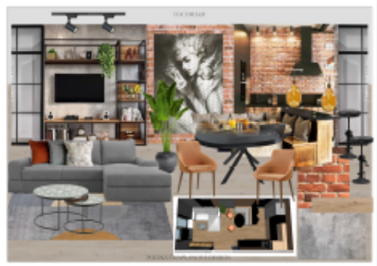
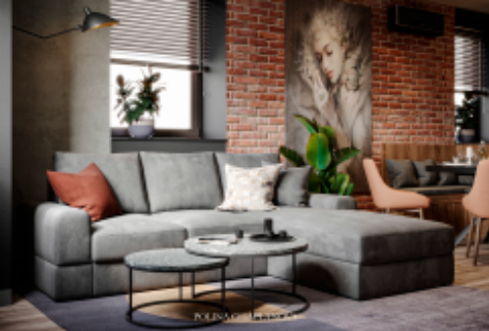




Что вы получите, заказывая дизайн-проект?
Планировочное решение
Основной и самый важный этап дизайн проекта. Именно планировочное решение, созданное с учётом ваших пожеланий и наших рекомендаций, сможет превратить объект недвижимости в функциональный и очень удобный интерьер.
Концептуальное решение (КОЛЛАЖИ)
Основной и самый важный этап дизайн проекта. Именно планировочное решение, созданное с учётом ваших пожеланий и наших рекомендаций, сможет превратить объект недвижимости в функциональный и очень удобный интерьер.
3D-Визуализация
3D-визуализация показывает готовое решение в объеме с проработкой деталей и нюансов (количество ящиков, ручки на мебели, фактурность, цветовые решения и т.д.).
polinachaplanova.com polinachaplanova@bk.ru +7(903)792-34-98 @polinachaplanovadesign

Slide 2



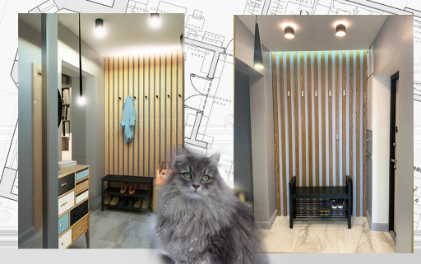
Что вы получите, заказывая дизайн-проект?
Полный комплект рабочей документации для строителей
Для каждого объекта формируется свой перечень необходимой рабочей документации. Развертки служат источником информации для строителей о способе поклейки обоев или оформления декоративных панелей.
Комплектация
Подбор и заказ отделочных материалов и мебели с дизайнером
Реализацию
Авторский надзор –сопровождение дизайнером ремонтных работ по разработанному проекту. Ремонт – комплекс отделочных работ по реализации задуманного.
И запуск кошки (КОШКА В ПОДАРОК!)
polinachaplanova.com polinachaplanova@bk.ru +7(903)792-34-98 @polinachaplanovadesign

Slide 3


ПОЛИНА ЧАПЛАНОВА
дизайнер интерьера
Для связи:
polinachaplanova.com
polinachaplanova@bk.ru
+7(903)792-34-98
@polinachaplanovadesign

